Slide 1
Photo Studio
설계서
Version 0.1
인공지능소프트웨어학과
2019010478 박태영

Slide 2

목차
table of contents
1
History
2
Functional Specification
3
Wireframe
4
ERD

Slide 3
1
History

Slide 4
Part 1
History
Version. | Date. | Content. | Page. | Owner
0.1 | 2023.05.09 | 기능명세서 최초 작성 | P.7 | 박태영
0.1 | 2023.05.10 | 시스템 화면 설계서 최초 작성 | P.9 ~ P.14 | 박태영
0.1 | 2023.05.17 | 모델 ERD 작성 | P.16 | 박태영

Slide 5
Part 1
Description
주요 기능
앨범 제목, 앨범 설명, 사진 제목, 사진 설명 검색기능
앨범 및 사진에 대한 추가, 삭제, 수정 기능
로그인, 로그아웃 및 회원가입 기능
사진들을 앨범 단위로 관리하는 기능
특정 사진들을 네 컷 사진으로 출력 기능

Slide 6
2
Functional Specification

Slide 7
Part 2
Functional Specification
No | 종류 | 대분류 | 중분류 | 소분류 | 기능 | 설명 | 비고
1 | WEB | 계정 | 계정 인증 | 로그인 | 로그인 기능 | 아이디, 비밀번호 입력
2 |  |  |  | 로그아웃 | 로그아웃 기능
3 |  |  |  | 회원가입 | 회원가입 기능 | 아이디, 휴대폰번호, 이메일, 성, 이름, 비밀번호 입력
4 |  | 앨범 | 앨범관리 | 앨범 추가 | 앨범 추가 기능 | 앨범 제목, 앨범 시작날짜, 앨범 종료 날짜, 앨범 설명 입력
5 |  |  |  | 앨범 수정 | 앨범 수정 기능 | 앨범 제목, 앨범 시작날짜, 앨범 종료 날짜, 앨범 설명 수정
6 |  |  |  | 앨범 삭제 | 앨범 삭제 기능
7 |  | 사진 | 사진관리 | 사진 추가 | 사진 추가 기능 | 사진 제목, 사진 설명, 사진파일, 사진 속성 입력
8 |  |  |  | 사진 수정 | 사진 수정 기능 | 사진 제목, 사진 설명, 사진파일, 사진 속성 수정
9 |  |  |  | 사진 삭제 | 사진 삭제 기능
10 |  | 조회 | 검색 | 전체 검색 | 전체 검색 기능 | 앨범 제목, 앨범 설명, 사진 제목, 사진 설명 별로 dropdown 형식으로 표현
11 |  | 다운로드 | 사진 다운로드 | 네컷 사진 | 네컷 사진 합성 | 선택한 사진과 함께 네컷 사진으로 다운로드 기능

Slide 8
3
Wireframe

Slide 9
Part 3
Wireframe
Index페이지
클라이언트 페이지
P-01
LOGO
NavBar
검색
로그인
회원가입
1
2
3
4
5
Summery.
클라이언트 Index 페이지(대문페이지)
1 | 해당 부분에는 회사의 로고가 삽입됨
2 | 시스템에 대한 하위 메뉴로 이동할 수 있는 Navigation Section
3 | 검색어를 입력하면 REST FRAMEWORK를 이용해 앨범제목, 앨범설명, 사진제목, 사진설명별로 Dropdown 표시
4 | 클릭 시 로그인 페이지로 이동
5 | 클릭 시 회원가입 페이지로 이동
6 | Index 페이지용 비디오파일이 자동재생됨
7 | 간단한 설명
8 | Main페이지로 이동하는 버튼 (로그인이 되 있다면 Main페이지, 안되어 있다면 로그인 페이지로 이동)
9 | Copyright 표시
Video
6
Desription
7
Main페이지 이동 버튼
8
Copyright
9

Slide 10
Part 3
Wireframe
로그인 페이지
클라이언트 페이지
P-02
LOGO
NavBar
검색
로그인
회원가입
Summery.
클라이언트 로그인 페이지 로그인 Timeout 은 1시간
1 | 아이디 입력 input
2 | 비밀번호 입력 input
3 | 클릭 시 로그인 후 Main 페이지로 이동
아이디
1
비밀번호
2
로그인 버튼
3
Copyright

Slide 11
Part 3
Wireframe
Main 페이지
클라이언트 페이지
P-03
LOGO
NavBar
검색
계정명
로그아웃
Summery.
클라이언트 Main 페이지 상단의 로그인, 회원가입 Navbar버튼이 로그인 후에는 계정명, 로그아웃으로 변경됨 앨범 리스트의 앨범 클릭시 해당 앨범 페이지로 이동 앨범 추가 시 밑으로 확장 됨 각 앨범의 썸네일은 제목과 내용을 dalle2에 입력하여 생성
1 | 간단한 설명
2 | 클릭 시 앨범 추가 페이지로 이동
3 | 앨범 리스트 출력
4 | 더보기 선택 Dropdown버튼(삭제, 수정)
Description
1
2
앨범 추가 버튼
앨범
앨범
앨범
4
4
4
3
3
3
Copyright

Slide 12
Part 3
Wireframe
앨범 추가 페이지
클라이언트 페이지
P-03
LOGO
NavBar
검색
계정명
로그아웃
Summery.
클라이언트 앨범 추가 페이지 앨범 등록 후 Main 페이지로 이동
1 | 앨범 제목 입력
2 | 앨범 시작 날짜
3 | 앨범 종료 날짜
4 | 앨범에 대한 설명
5 | 앨범 등록 버튼
제목
1
시작날짜
2
종료날짜
3
설명
4
등록버튼
5
Copyright

Slide 13
Part 3
Wireframe
앨범 페이지
클라이언트 페이지
P-03
LOGO
NavBar
검색
계정명
로그아웃
Summery.
클라이언트 앨범 페이지 4번 템플릿사진 radio 클릭시 사진형태에 맞는 사진만 클릭하게 설정(가로 템플릿은 가로 사진만, 세로 템플릿은 세로 사진만) 사진 리스트는 오른쪽으로 확장되게 설정(화면 넘어갈시 overscroll 설정) 사진 리스트속 사진에 각각 selectbox 부여 사진 추가 시 아래로 확장되게 설정
1 | 앨범 제목
2 | 클릭 시 사진 추가 페이지로 이동
3 | 다운로드 버튼 클릭 시 Select된 사진들과 Select된 템플릿을 합쳐서 다운로드 됨
4 | 템플릿사진 선택 radio
5 | 템플릿 사진
6 | 사진 리스트(최대 3개의 사진만 보이게 다른 사진은 밑으로 확장하여 보여줌)
7 | 더보기 선택 Dropdown버튼(삭제, 수정)
앨범 제목
1
2
사진 추가 버튼
3
사진 다운로드 버튼
4
4
4
4
템플릿 사진
템플릿 사진
템플릿 사진
템플릿 사진
5
5
5
5
사진 리스트
6
7
7
7
사진
사진
사진
Copyright

Slide 14
Part 3
Wireframe
사진 추가 페이지
클라이언트 페이지
P-03
LOGO
NavBar
검색
계정명
로그아웃
Summery.
클라이언트 사진 추가 페이지 사진 등록 후 Main 페이지로 이동 모든 항목에 대해 미 입력 시 알림 3번 사진파일은 이미지로만 제한
1 | 사진 제목
2 | 사진 설명
3 | 사진파일 선택
4 | 사진의 가로 또는 세로 선택 radio
5 | 사진 등록 버튼
제목
1
설명
2
파일 선택
3
3
가로 또는 세로(radio)
4
등록버튼
5
Copyright

Slide 15
4
ERD

Slide 16
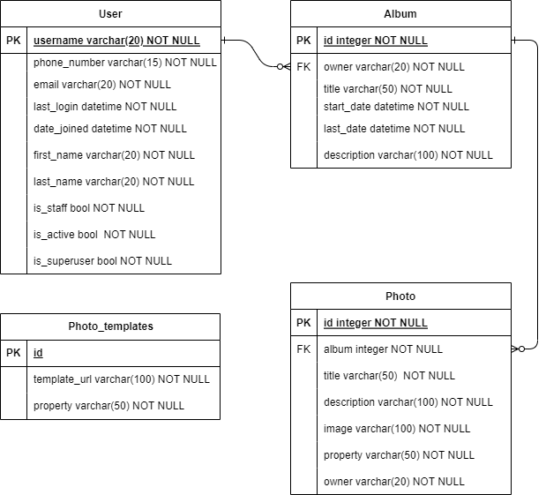
Part 4
ERD

Slide 17
Thank you

